Slide 1
CROSSCURRICULUM
ai Licei «Campanella» di Belvedere
Notes:
CROSSCURRICULUM dalla scuola prêt à porter alla didattica sartoriale

Slide 2
«LA BUONA SCUOLA» impone una DIDATTICA MODULARE, APPLICATIVA ED INTEGRATA“Dalla …dalla scuola prêt à porter alla didattiica sartoriale”
Notes:
CROSSCURRICULUM dalla scuola prêt à porter alla didattica sartoriale

Slide 3
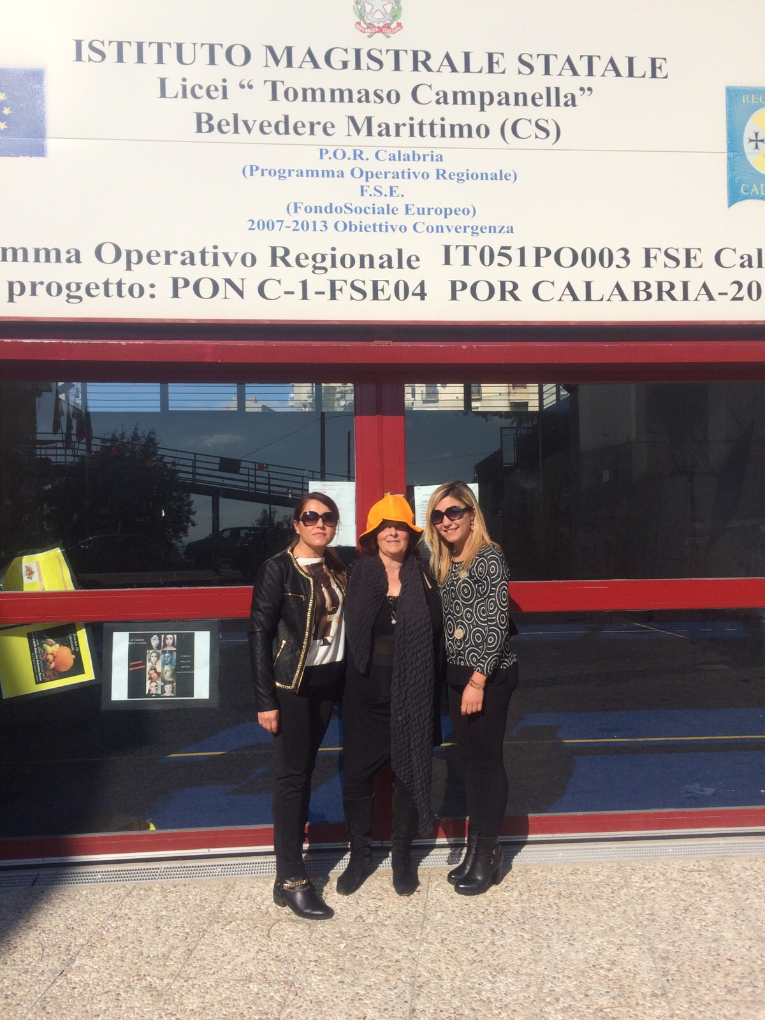
INSEGNAMENTI OPZIONALI nel triennio diventano elemento costituente della IDENTITà DIGITALE dello studente (portfolio elettronico) Anche ogni DOCENTE avrà un'IDENTITà DIGITALE
Notes:
CROSSCURRICULUM dalla scuola prêt à porter alla didattica sartoriale

Slide 4
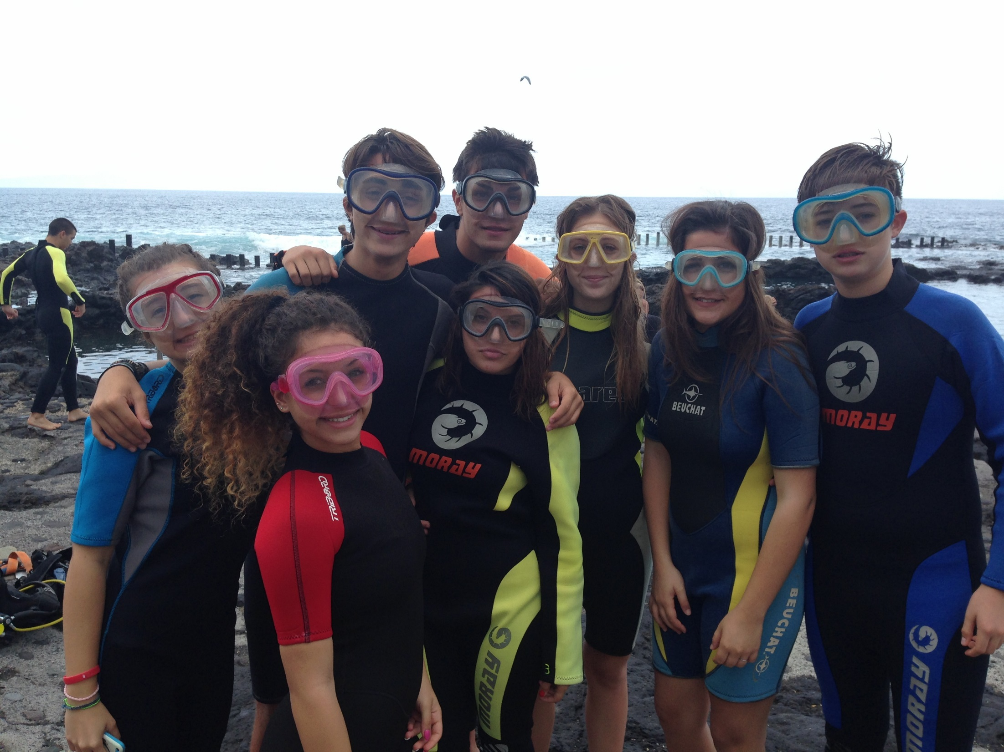
CROSSCURRICULUM: rivoluzionario impianto didattico organizzativo, con rimodulazione oraria, riduzione dell'ora di lezione di 10 minuti e la costituzione di aggiuntivi tre moduli di 60 minuti per ogni docente, destinati ad attività laboratoriali opzionali obbligatorie
Notes:
CROSSCURRICULUM dalla scuola prêt à porter alla didattica sartoriale

Slide 5
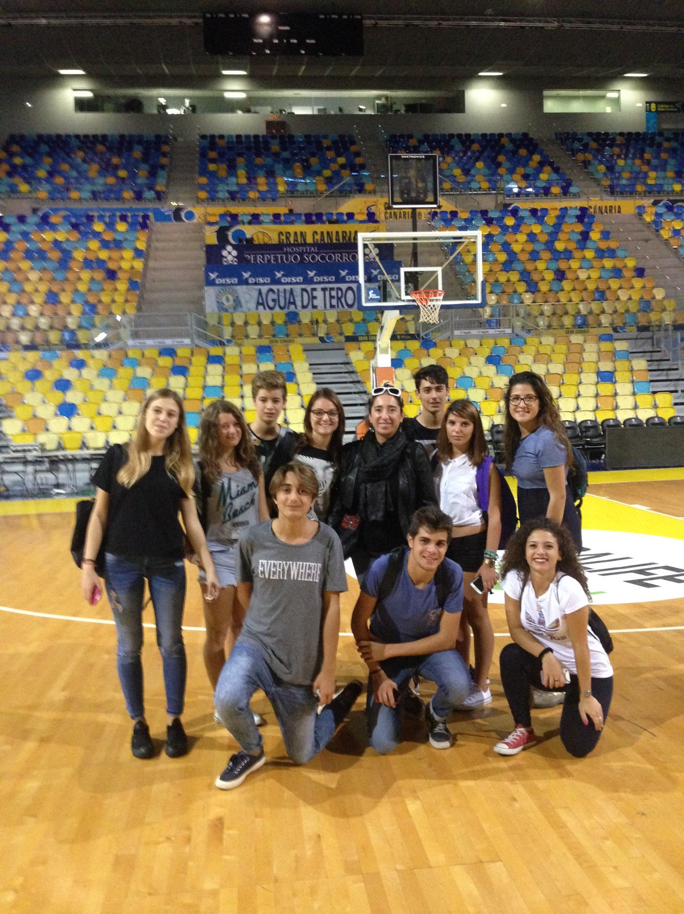
L'integrazione tra il corpo docente, le competenze dei genitori e il volontariato professionale, ha generato un offerta didattica potenziata ed una effettiva sinergia con gli impianti educativi extrascolastici
Notes:
CROSSCURRICULUM dalla scuola prêt à porter alla didattica sartoriale

Slide 6
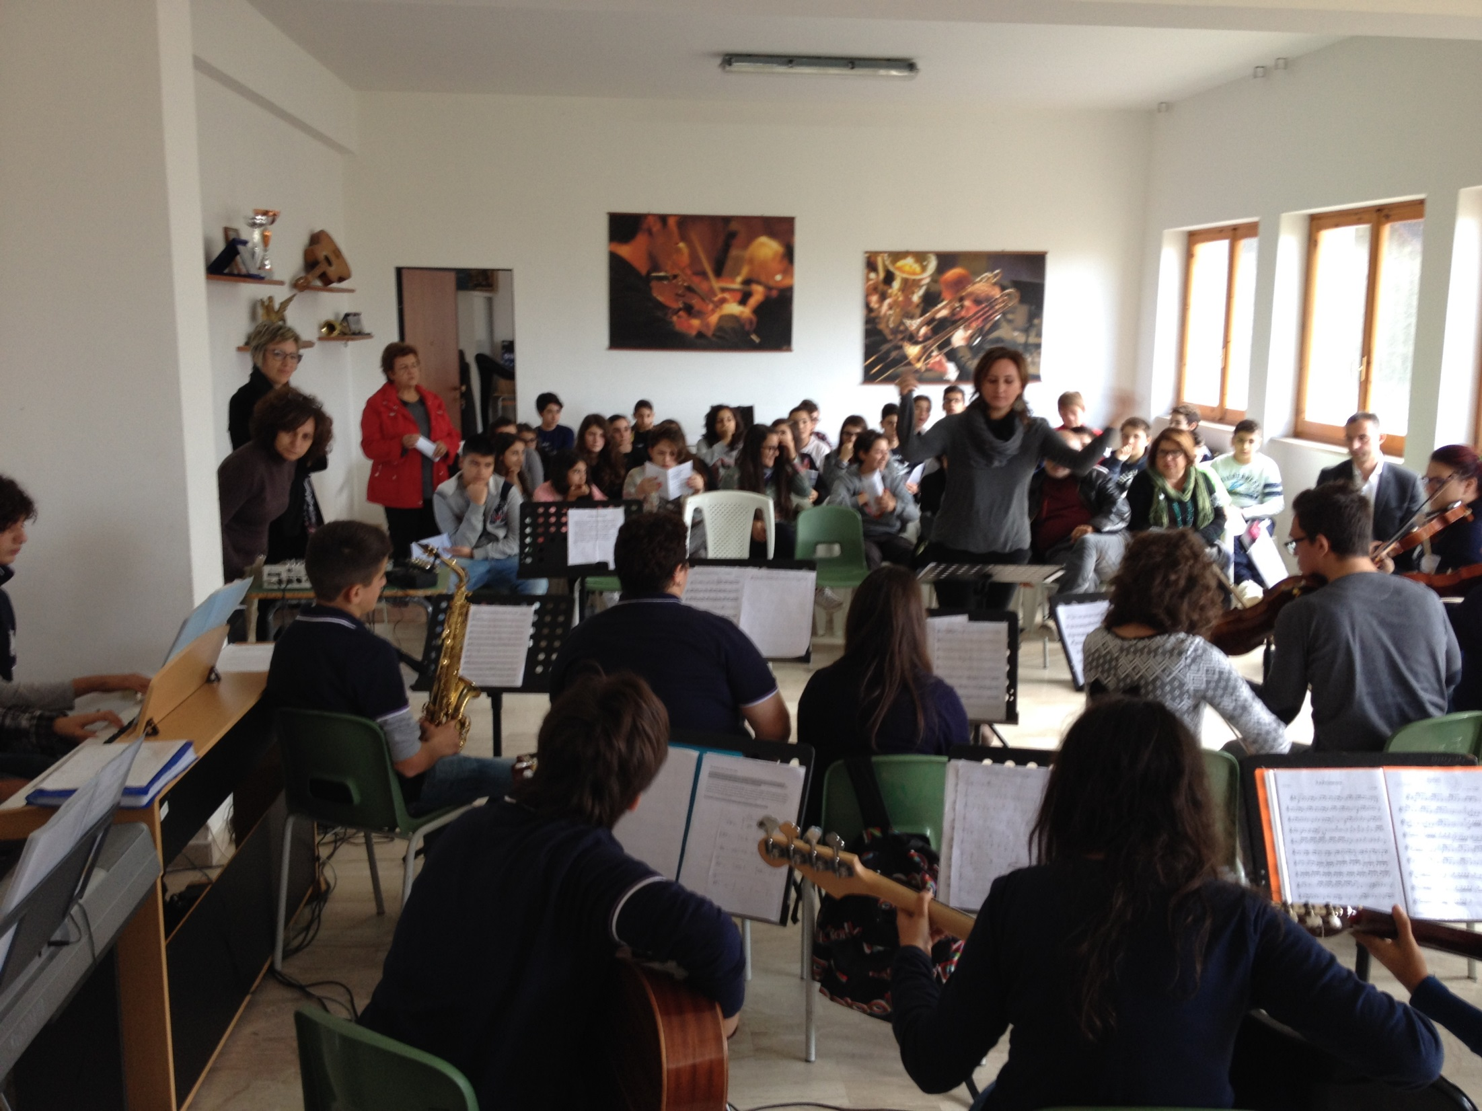
Azzerare le criticità per esaltare le potenzialità individuali, con laboratori di recupero disciplinare obbligatorio per tutti gli studenti con deficit e laboratori di potenziamento/eccellenza/olimpiadi disciplinari per chi manifesta talento specifico
Notes:
CROSSCURRICULUM dalla scuola prêt à porter alla didattica sartoriale

Slide 7
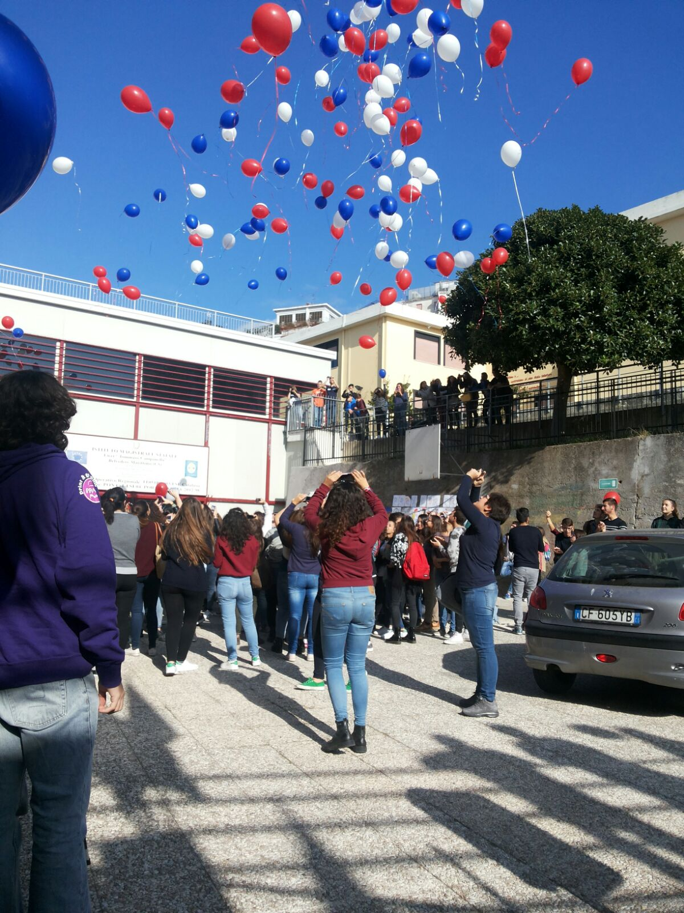
Laboratori INVALSI:
alle classi seconde vengono somministrate le simulazioni dei test, in maniera tale che, la dimestichezza con il linguaggio specifico e la pratica, rendano possibili risultati di eccellenza con zero cheating
Notes:
CROSSCURRICULUM dalla scuola prêt à porter alla didattica sartoriale

Slide 8
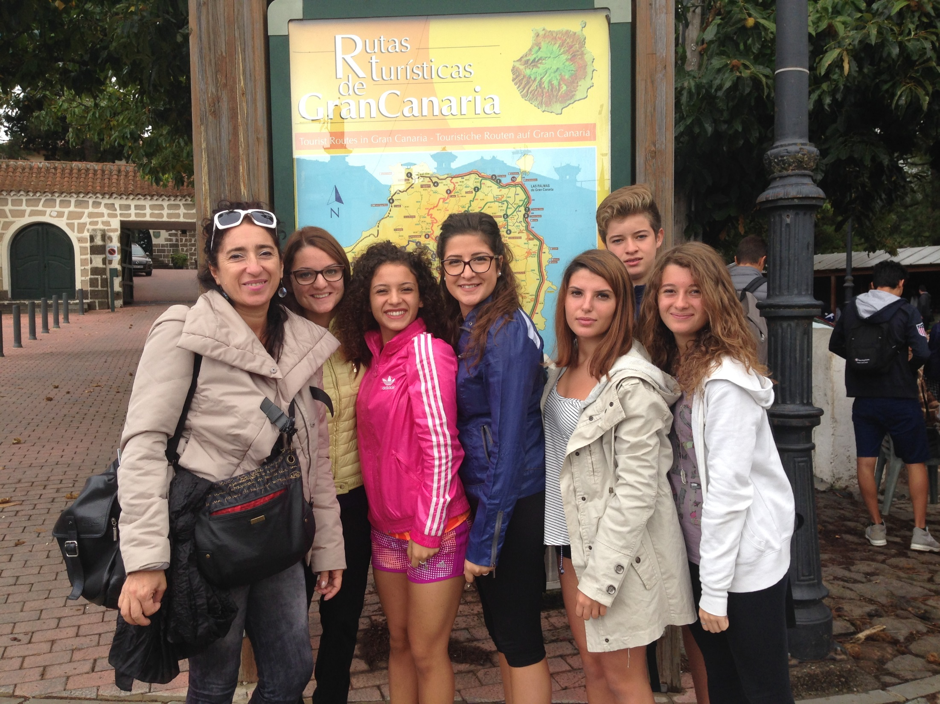
l’ALTERNANZA SCUOLA LAVORO in modalità di Impresa Formativa Simulata, grazie alla quale sono le imprese e gli esperti a venire a scuola e non viceversa
Notes:
CROSSCURRICULUM dalla scuola prêt à porter alla didattica sartoriale

Slide 9
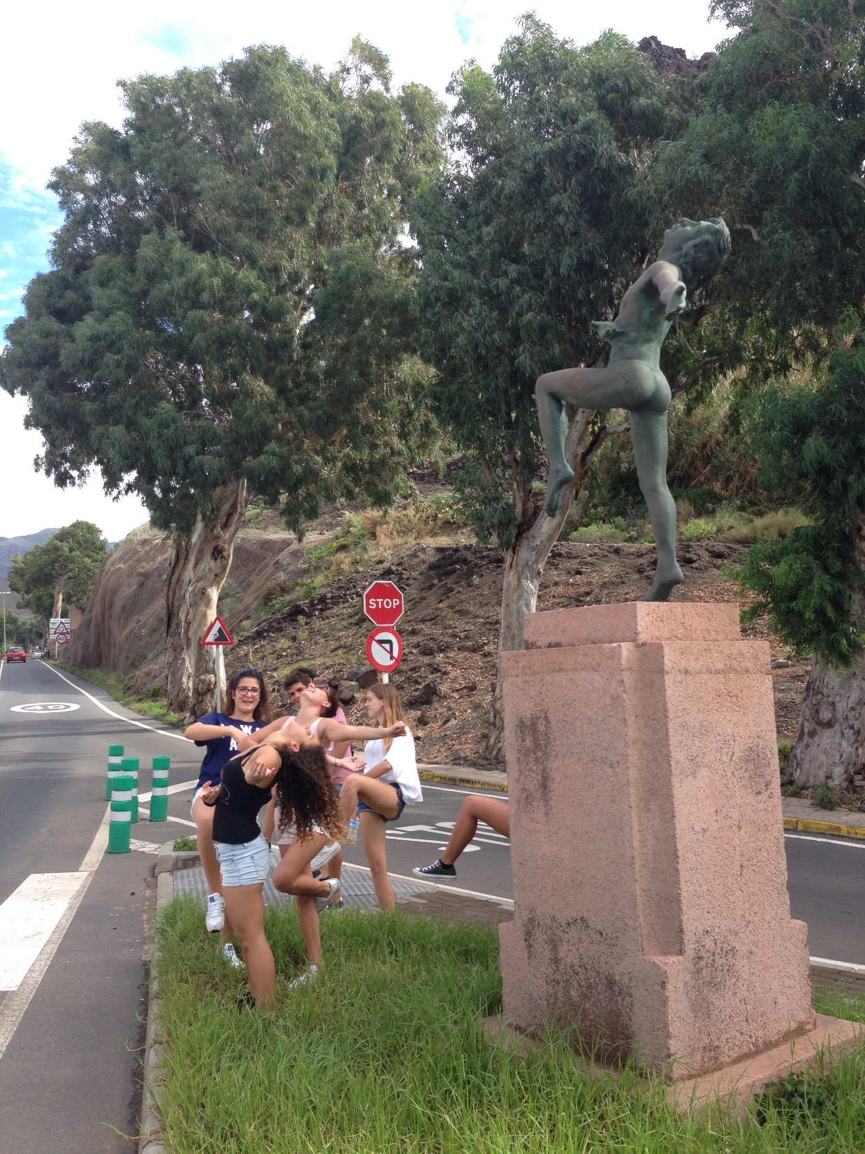
Ogni attività/ laboratorio viene svolta in una CLASSE “VOCAZIONALE” e gli studenti si aggregano per gruppi di livello/bisogno formativo
Notes:
CROSSCURRICULUM dalla scuola prêt à porter alla didattica sartoriale

Slide 10
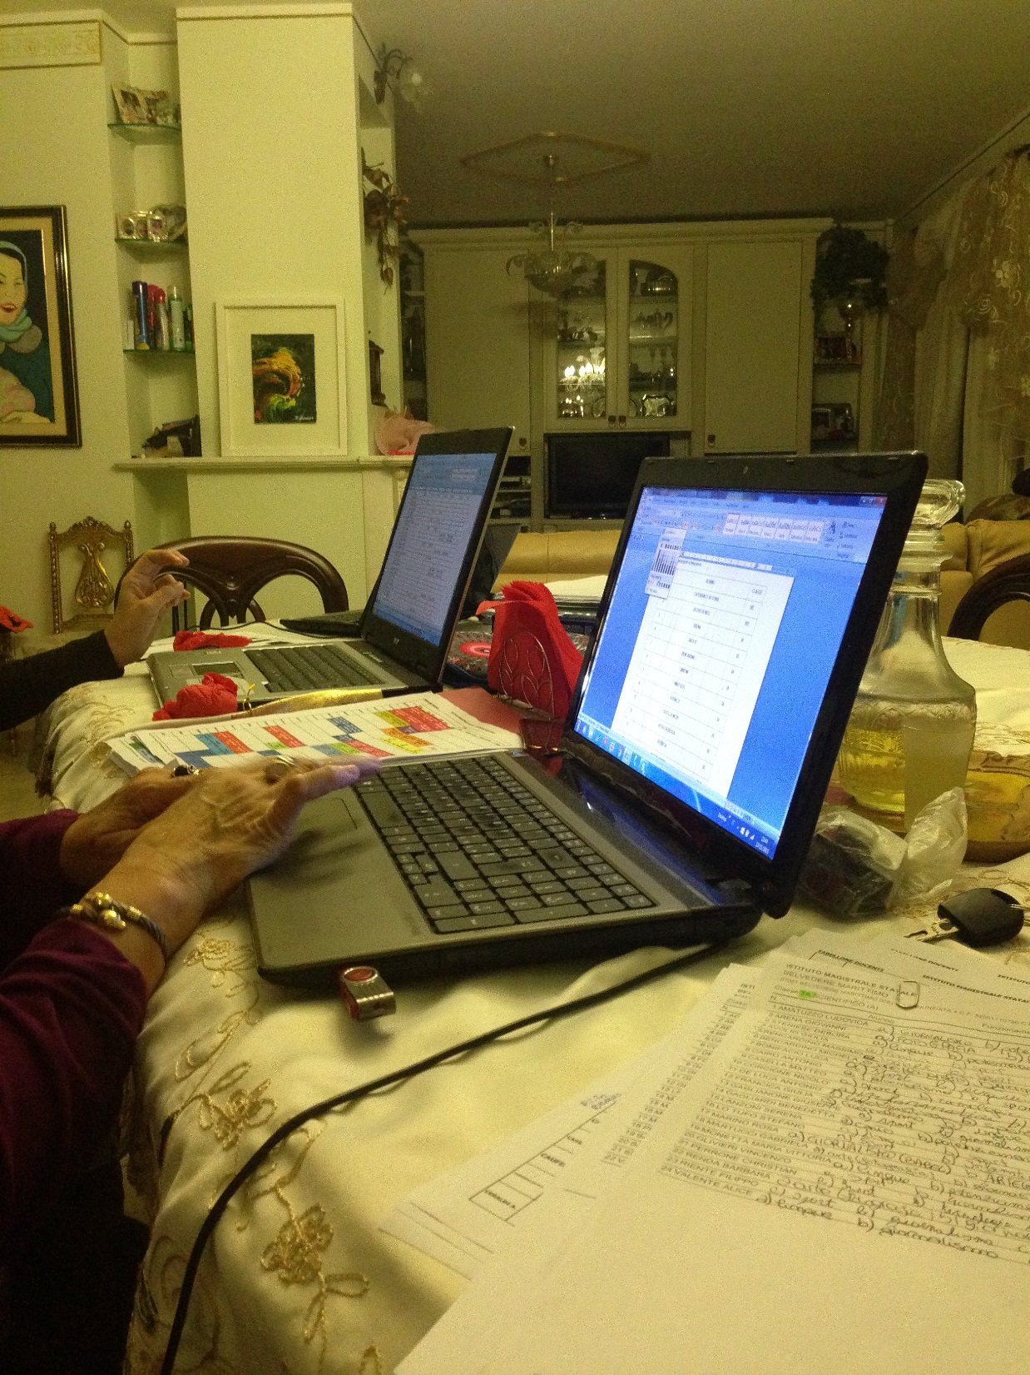
CROSSCURRICULUM agevola anche l’espletamento del PIANO DI MIGLIORAMENTO (dove la scuola mette in campo soluzioni ai problemi emersi), l’inserimento dinamico dei docenti dell’ORGANICO POTENZIATO, l’ORIENTAMENTO in uscita e il raccordo con l’UNIVERSITÀ
Notes:
CROSSCURRICULUM dalla scuola prêt à porter alla didattica sartoriale

Slide 11
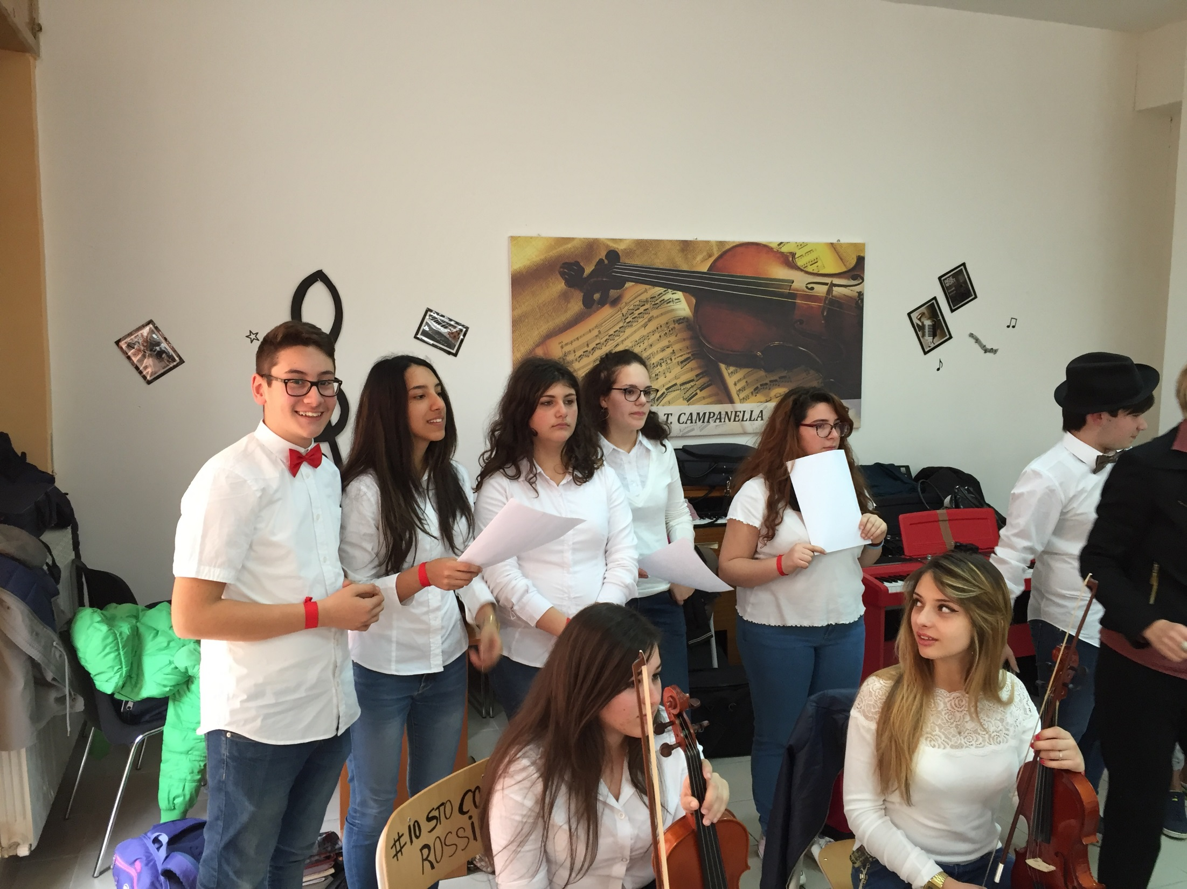
Ogni attività/ laboratorio viene svolta in una CLASSE “VOCAZIONALE” e gli studenti si aggregano a classe aperta per gruppi di livello/bisogno formativo…
Notes:
CROSSCURRICULUM dalla scuola prêt à porter alla didattica sartoriale

Slide 12
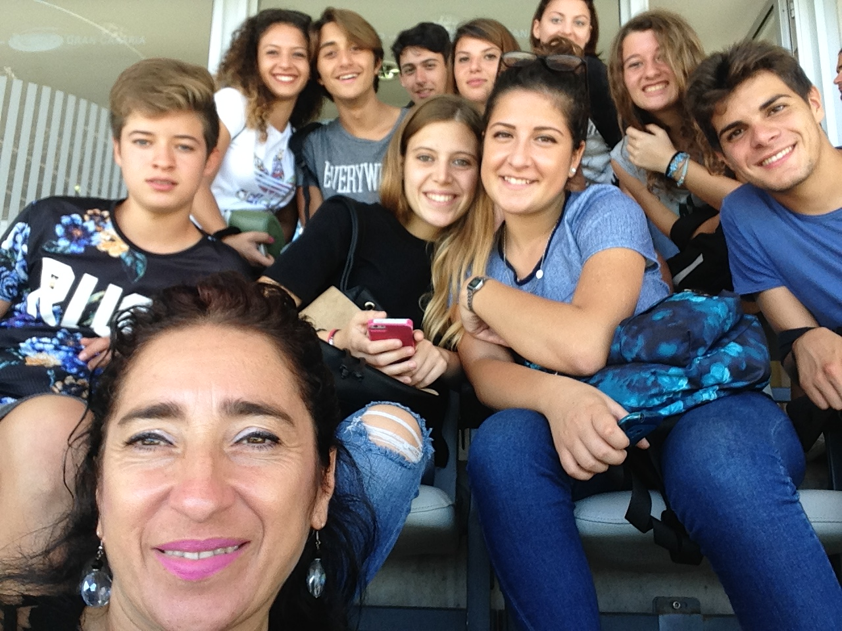
Gli studenti, i docenti e i genitori e i professionisti volontari sono insieme protagonisti del procedimento
di insegnamento-apprendimento (tearning)
Notes:
CROSSCURRICULUM dalla scuola prêt à porter alla didattica sartoriale

Slide 13
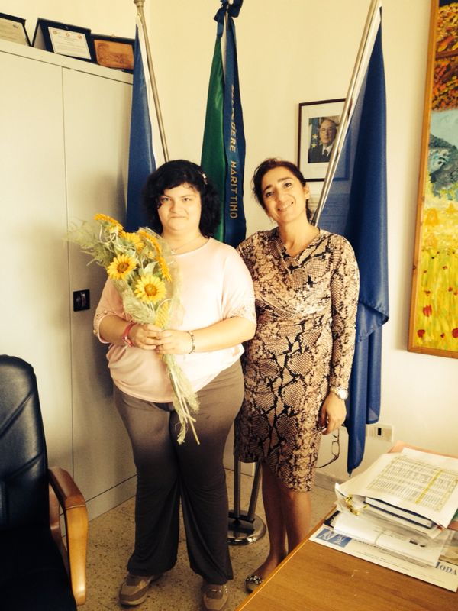
I netti miglioramenti dei risultati scolastici, i risultati eccellenti nelle prove INVALSI, nelle votazioni degli esami di Stato e nei Test d’ingresso alle università confermano l'efficienza del metodo
Notes:
CROSSCURRICULUM dalla scuola prêt à porter alla didattica sartoriale

Slide 14
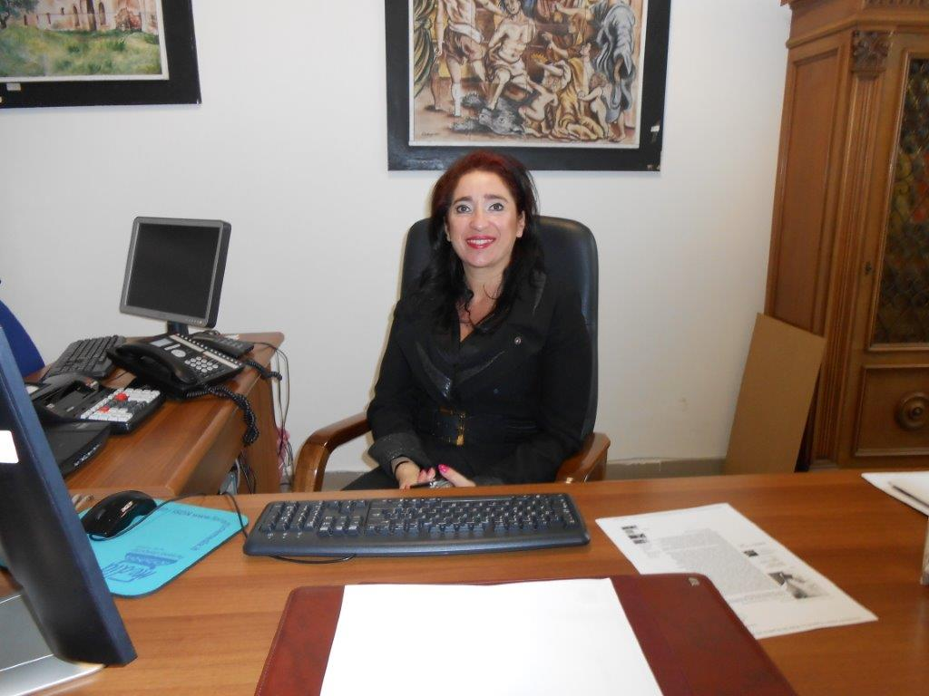
Una scuola a misura di persona, una scuola per lo sviluppo delle capacità critiche e non delle erudizioni, una scuola inclusiva che attrae le intelligenze del territorio stabilendo sinergie interistituzionali tra le professionalità espressione di una società moderna che abiura la torre eburnea
Notes:
CROSSCURRICULUM dalla scuola prêt à porter alla didattica sartoriale

Slide 15
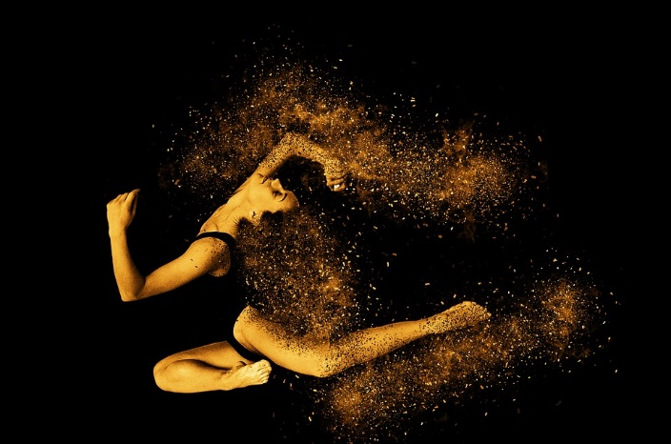
Il Dirigente Scolastico Maria Grazia Cianciulli, lo Staff, il corpo docente e non docente , gli studenti, le famiglie e la comunità scolastica e territoriale dei Licei « Tommaso Campanella» di Belvedere M.mo (CS), ringraziano tutti quanti hanno reso possibile lo sviluppo della progettualità del Crosscurriculum, tutti quanti hanno creduto nel metodo, tutti coloro che hanno contribuito alla divulgazione di questa entusiasmante esperienza umana e professionale
GRAZIE
ROMA - sala Zuccari – Senato della Repubblica 16.1.2018
Notes:
CROSSCURRICULUM dalla scuola prêt à porter alla didattica sartoriale

